Slide 1
Azure AI услуги за бизнес потребители

Slide 2
Какво представлява ИИ?
Казано по-просто, ИИ е създаването и използването на софтуер, чиято работа наподобява човешкото поведения и възможности. Най-често се има в предвид:
Алгоритми с машинно самообучение - Това е технологичната основата на система за ИИ и е начинът по който „обучаваме" компютърен модел, така че да прогнозираме или да извлечем изводи от конкретни данни. Компютърно зрение - Способността на софтуера да интерпретира света визуално чрез камери, видео и изображения. Обработка на естествен език (NLP)- Възможността за компютър да интерпретира писмен или говорим език Комуникиращ на естествен език ИИ - Способността на софтуер "агент" да участва в разговор.
Алгоритми за откриване на аномалия - Възможността за автоматично откриване на грешки или необичайна активност в система.

Slide 3
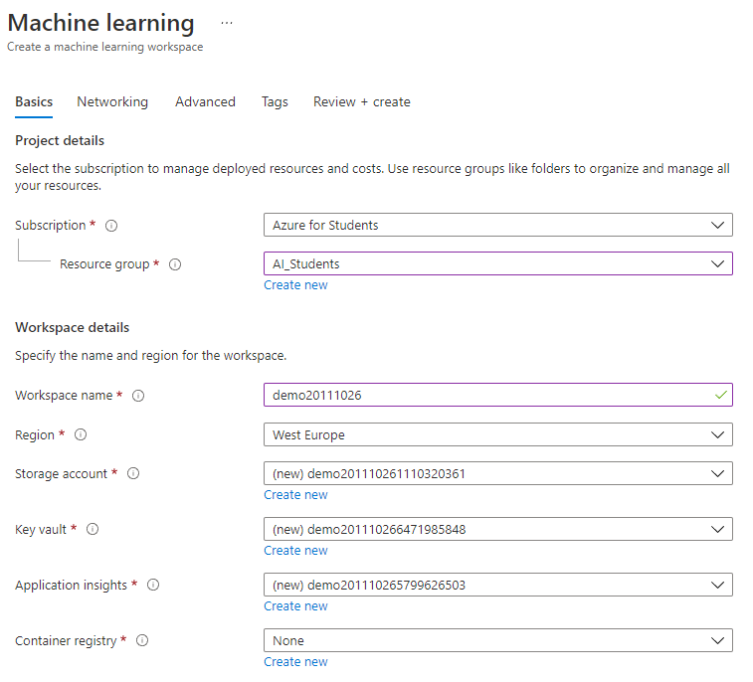
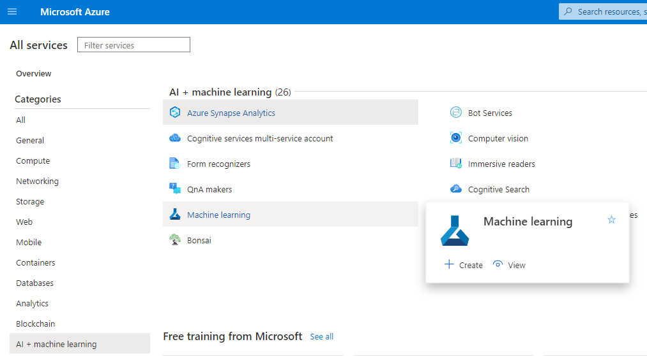
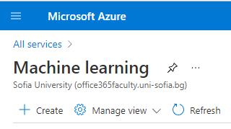
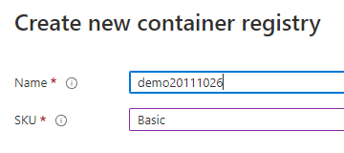
Microsoft Machine Learning Services
Създаване на работно пространство

Slide 4
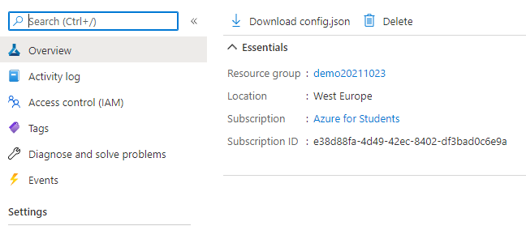
Microsoft Machine Learning Services

Slide 5
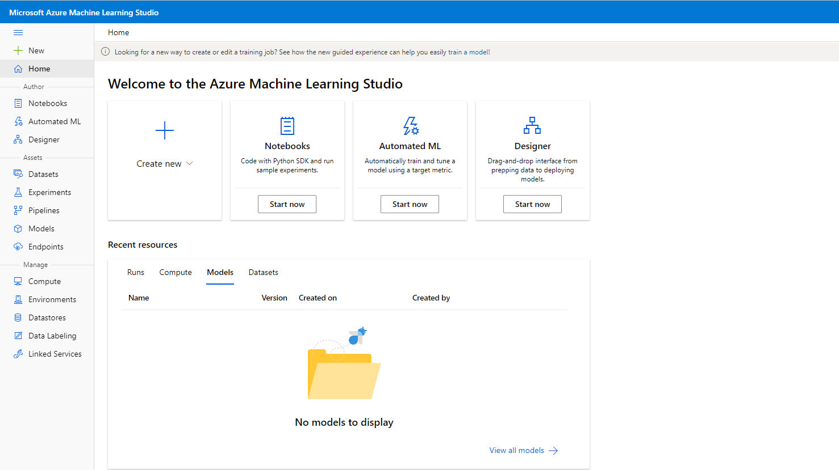
Microsoft Machine Learning Services

Slide 6
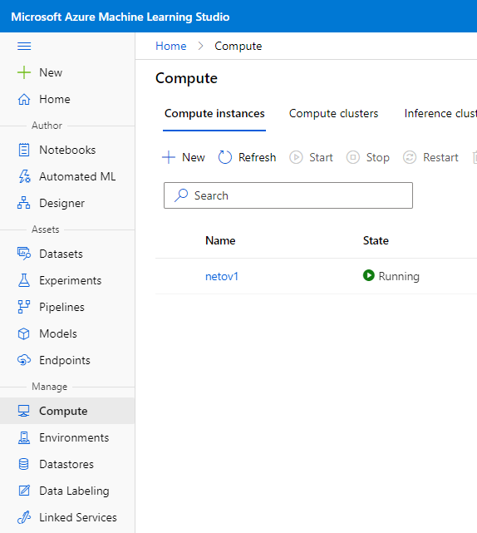
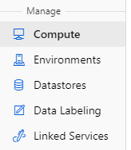
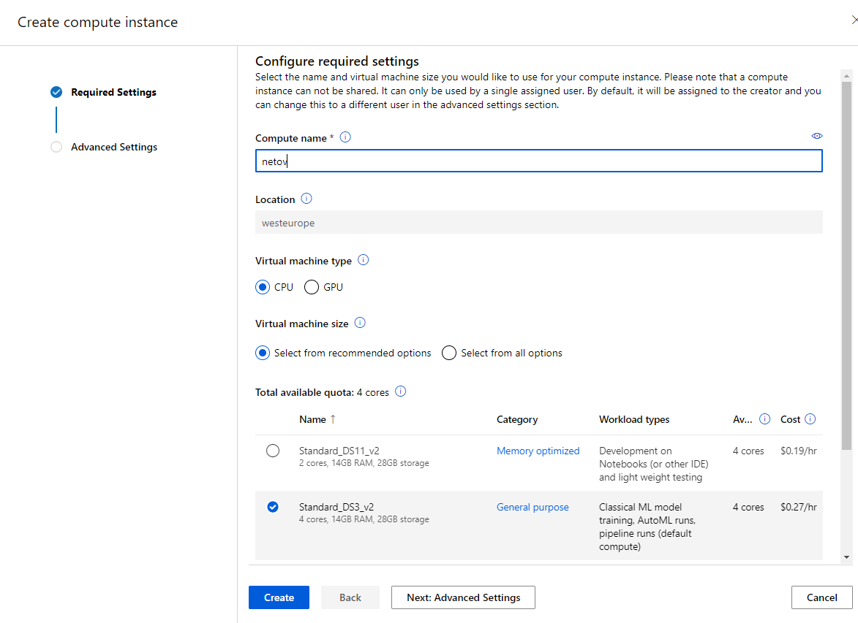
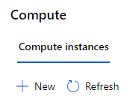
Microsoft Azure Machine Learning Studio Designer
Създаване на контейнер за изчисления

Slide 7
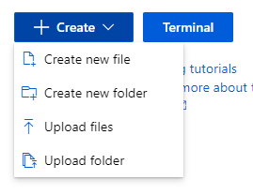
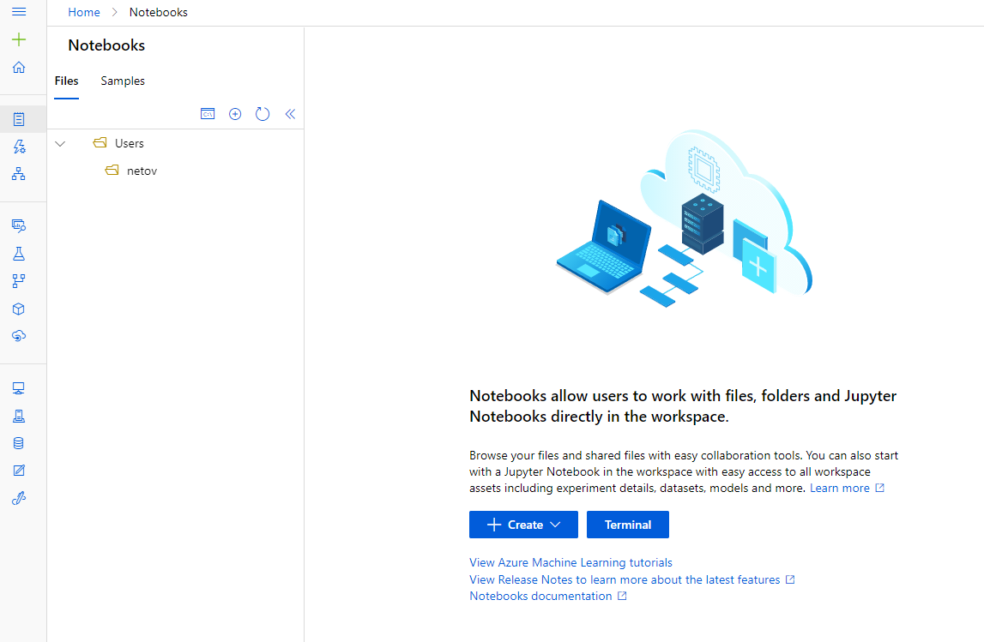
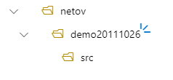
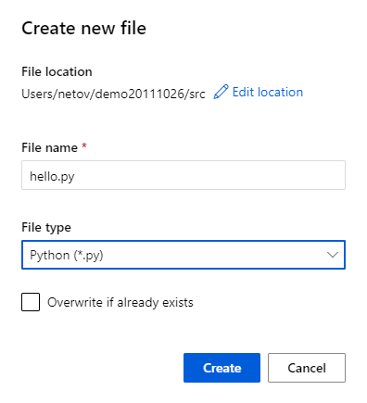
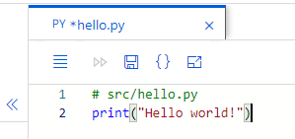
Notebooks

Slide 8
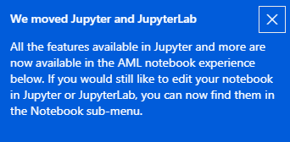
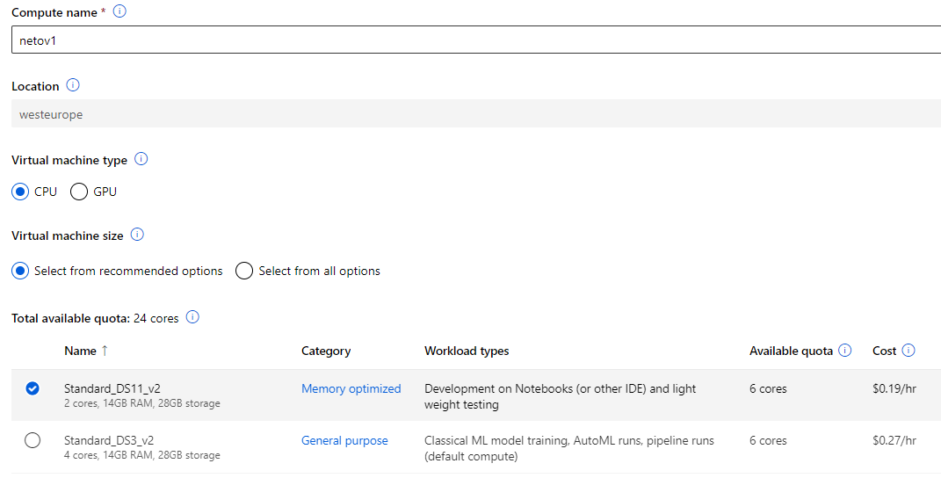

Slide 9
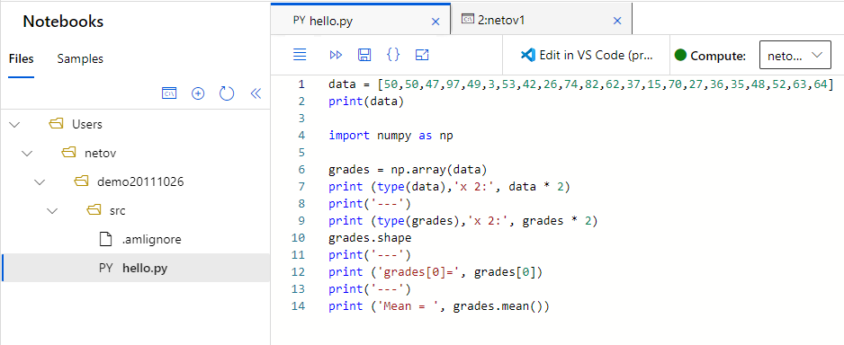
Exploring data arrays with NumPy
NumPy е библиотека за езика за програмиране на Python, като добавя поддръжка за големи, многомерни масиви и матрици, заедно с голяма колекция от математически функции на високо ниво за работа на тези масиви.

Slide 10
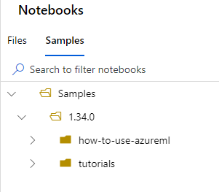
За повече информация

Slide 11
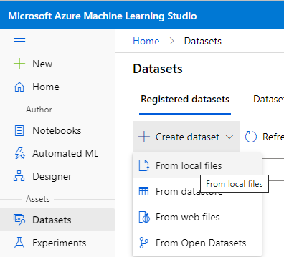
Microsoft Azure Machine Learning Studio Designer
Datasets

Slide 12
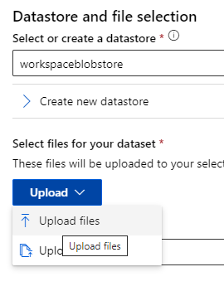
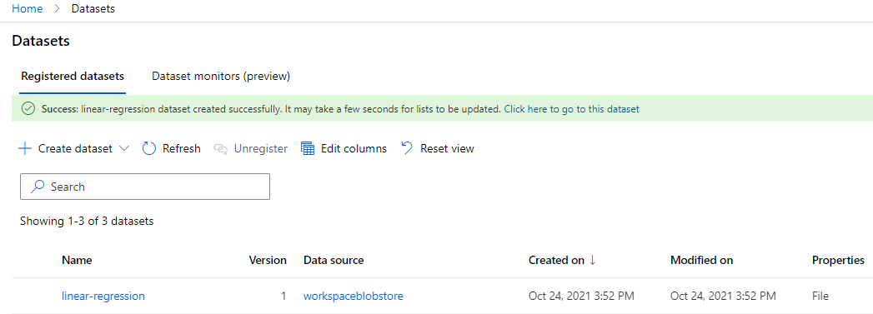
Microsoft Azure Machine Learning Studio Designer
Datasets

Slide 13
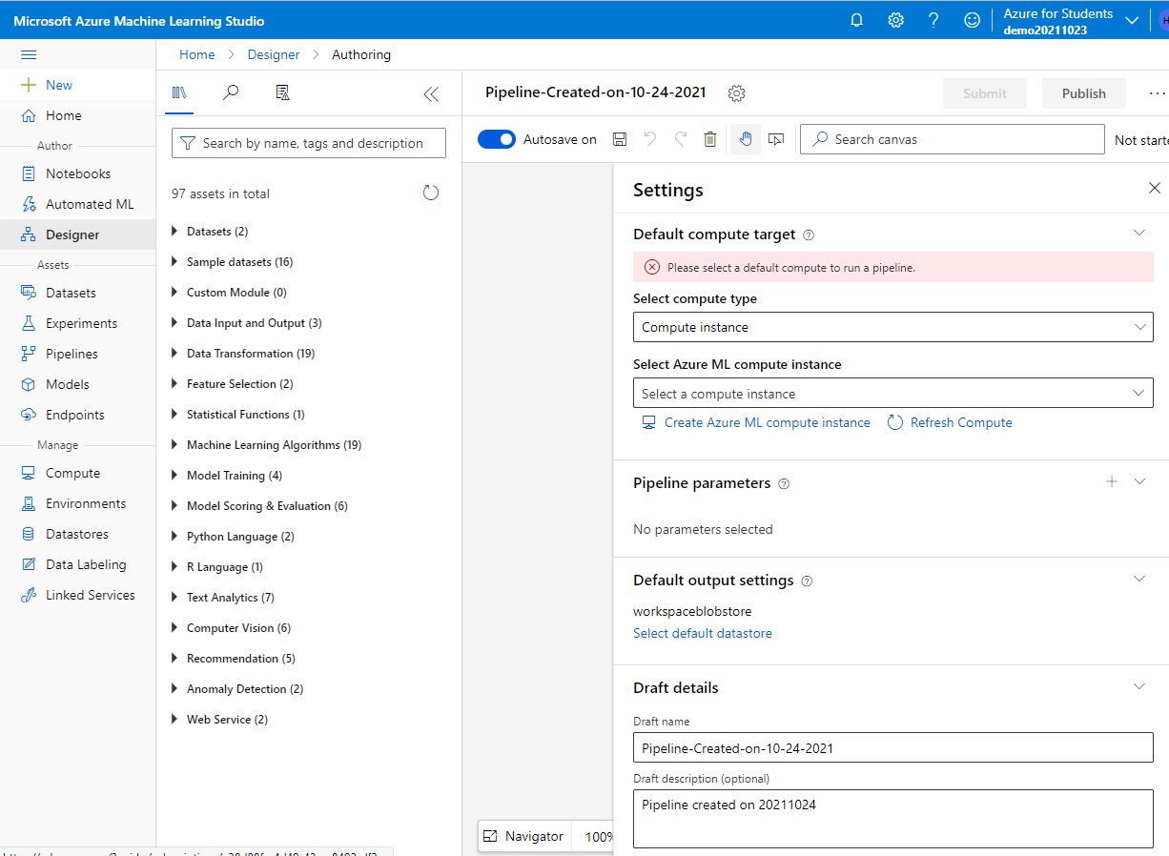
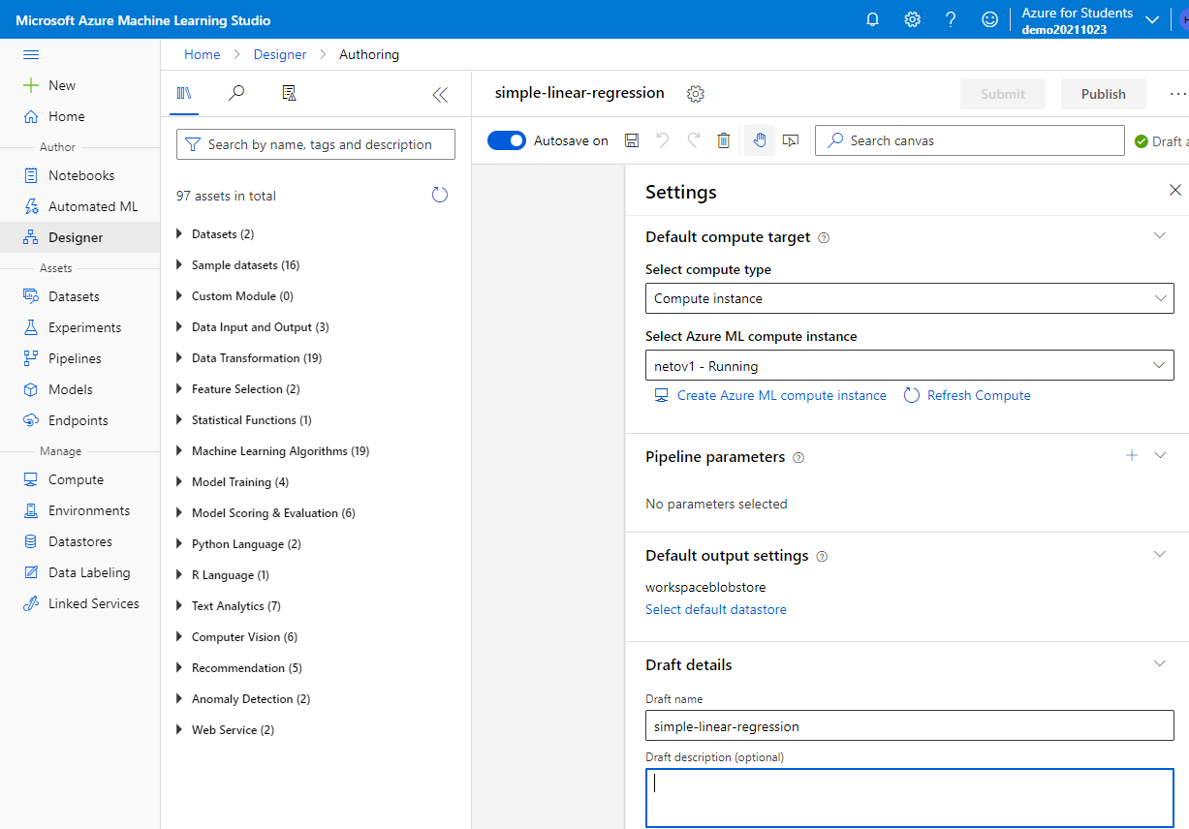
Microsoft Azure Machine Learning Studio Designer
Създаване на работно пространство (pipeline )

Slide 14
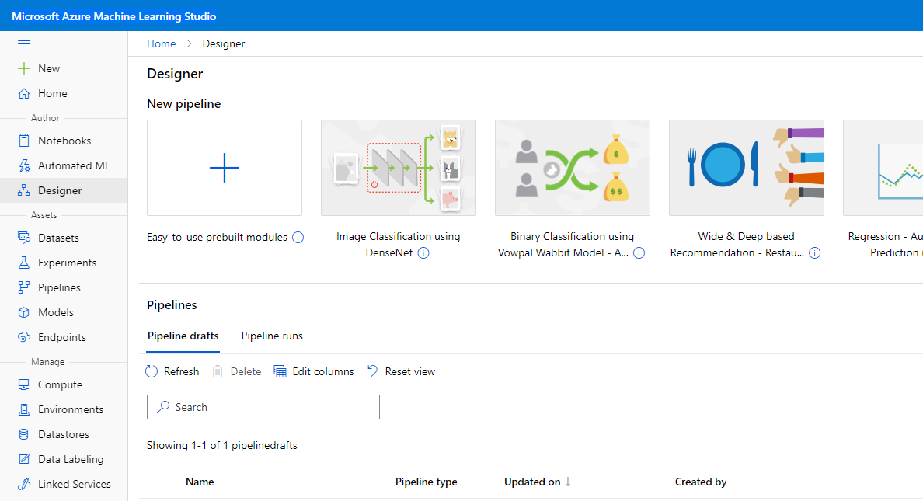
Microsoft Azure Machine Learning Studio Designer

Slide 15
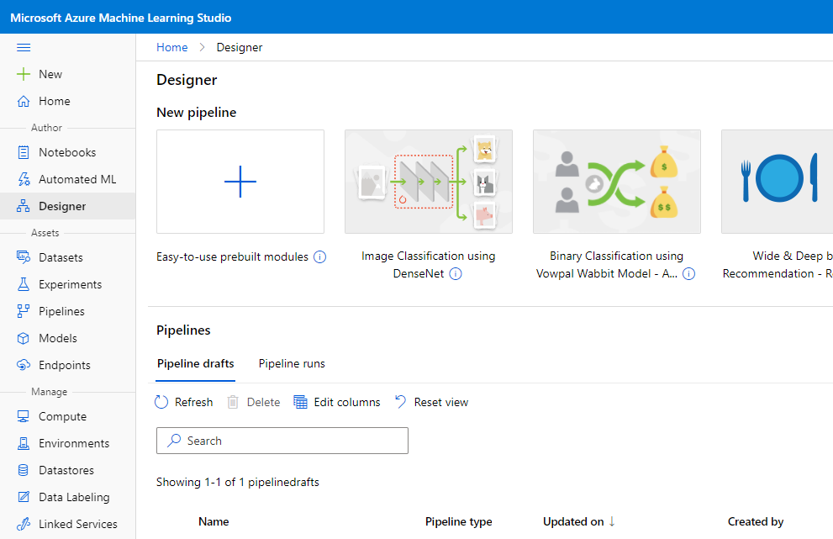
Microsoft Azure Machine Learning Studio Designer
Създаване на работно пространство (pipeline )

Slide 16
Microsoft Azure Machine Learning Studio Designer
Създаване на работно пространство (pipeline )

Slide 17
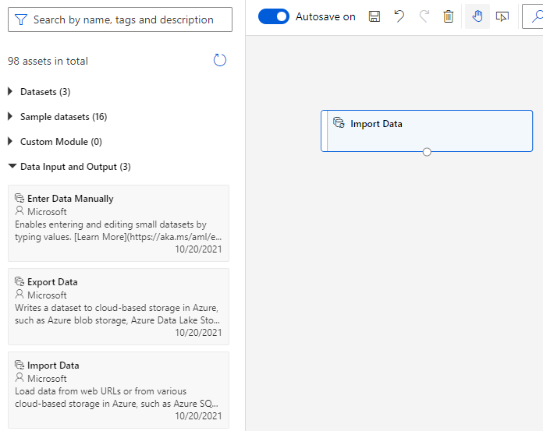
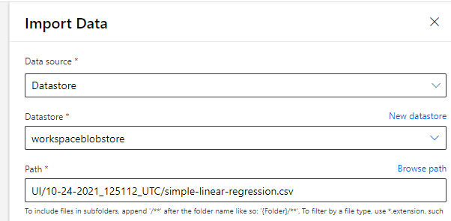
Microsoft Azure Machine Learning Studio Designer
Зареждане на данни в модела

Slide 18
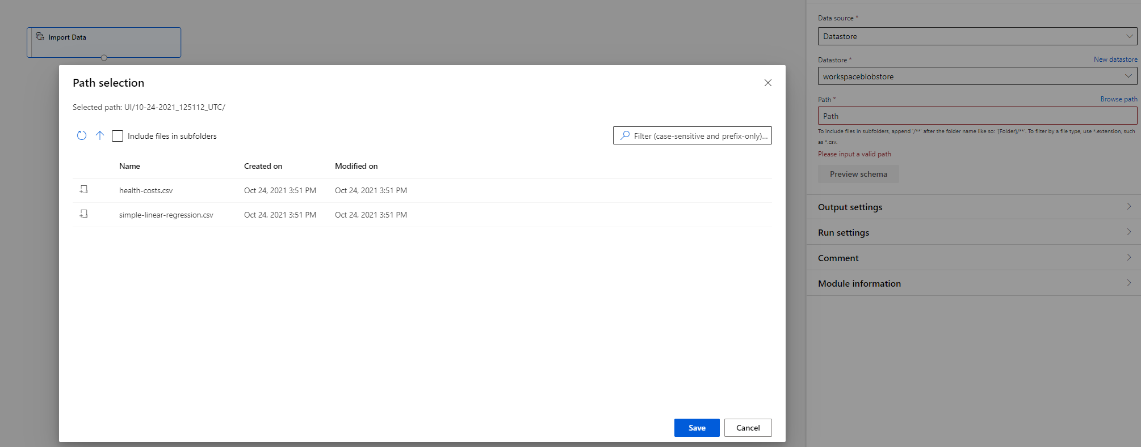
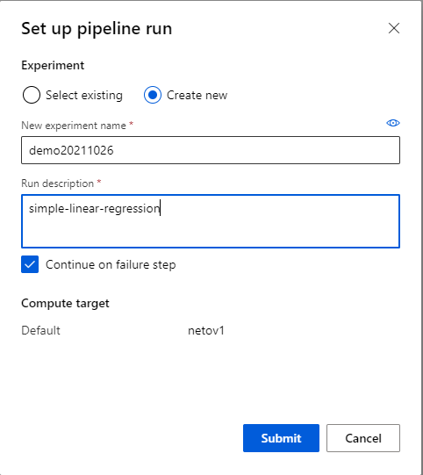
Microsoft Azure Machine Learning Studio Designer
Зареждане на данни в модела

Slide 19
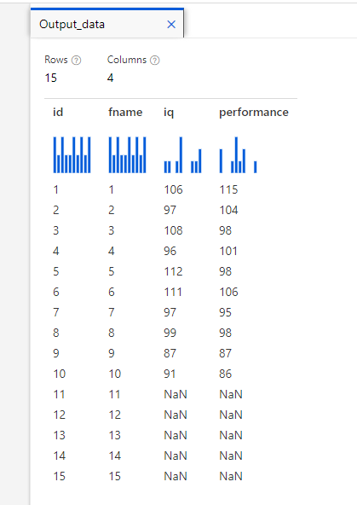
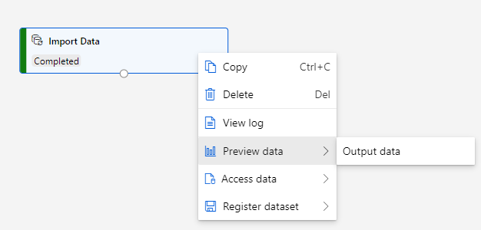
Microsoft Azure Machine Learning Studio Designer
Зареждане на данни в модела

Slide 20
Microsoft Azure Machine Learning Studio Designer
Зареждане на данни в модела

Slide 21
Microsoft Azure Machine Learning Studio Designer
Основни статистически характеристики

Slide 22
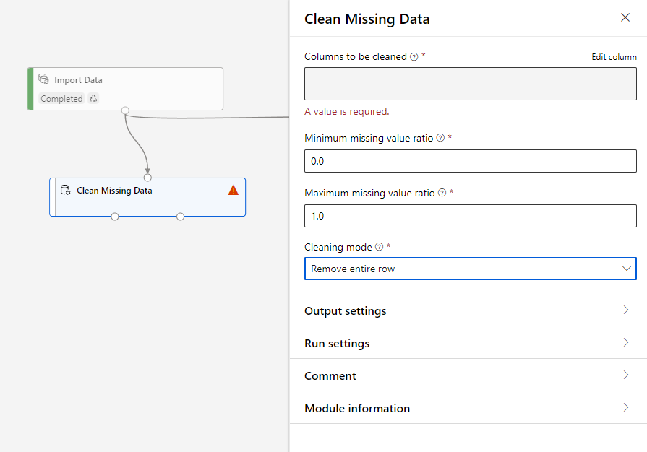
Microsoft Azure Machine Learning Studio Designer
Липсващи данни

Slide 23
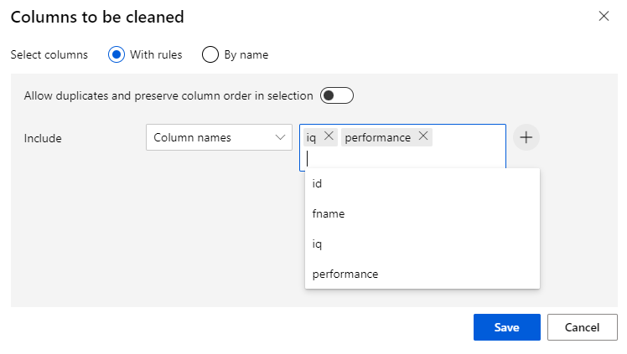
Microsoft Azure Machine Learning Studio Designer
Липсващи данни

Slide 24
Microsoft Azure Machine Learning Studio Designer
Подготовка на модела за обучение

Slide 25
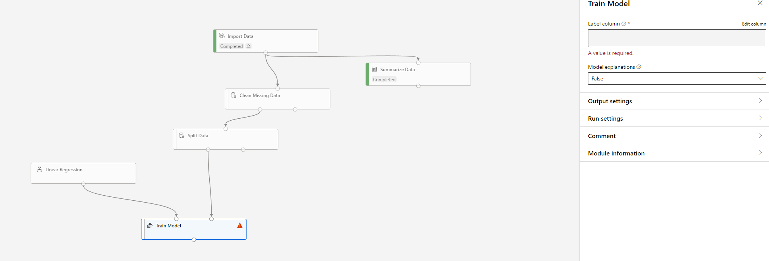
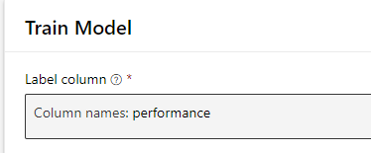
Microsoft Azure Machine Learning Studio Designer
Обучение на модела

Slide 26
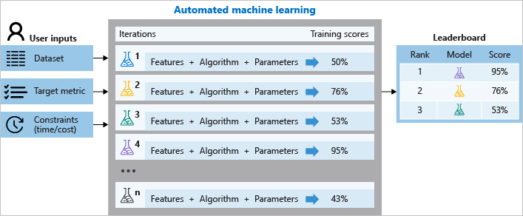
Microsoft Azure Machine Learning Studio Designer
What is automated machine learning (AutoML)?
https://docs.microsoft.com/en-us/azure/machine-learning/concept-automated-ml
Автоматизираното машинно обучение е процесът на автоматизиране на отнемащите време, итеративни задачи за разработването на алтернативни модели за машинно обучение.
Той позволява на анализаторите и разработчиците да изграждат модели на ML с висок мащаб, ефективност и производителност, като същевременно поддържат качеството на модела.

